Slide 1
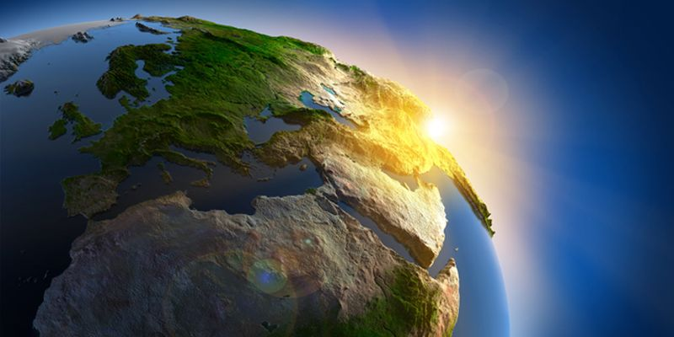
«Моя планета»
Выполнили студ. Гр. Фн 17-01 Будаева Виктория, Дашинимаева Любовь

Slide 2
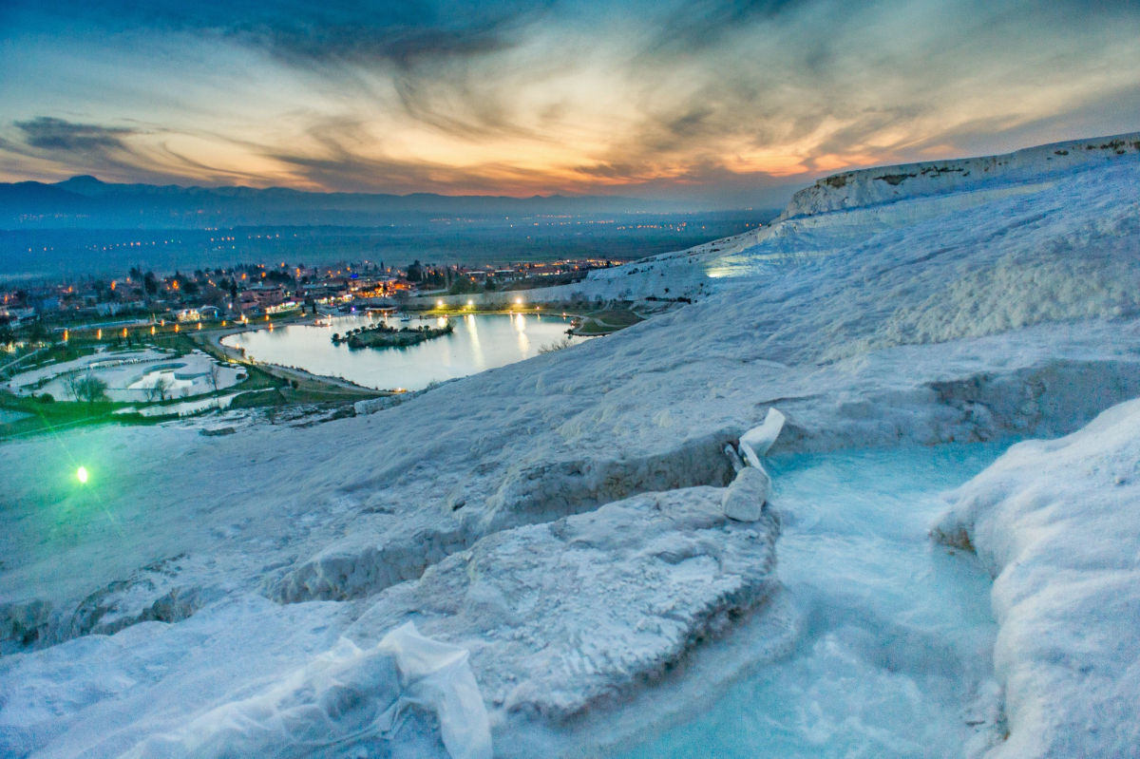

Slide 3
Термальные источники Памуккале – невероятное место, созданное самой природой и привлекающее ежегодно миллионы людей. С турецкого название переводится как «хлопковый замок». И вправду, когда смотришь на курорт Памуккале издали или на фото, то кажется, что видишь перед собой большой замок, построенный из множества пушистых коробочек хлопка. Еще это место называют «бассейном Клеопатры»» – по легенде, именно здесь черпала красоту и молодость египетская царица.

Slide 4
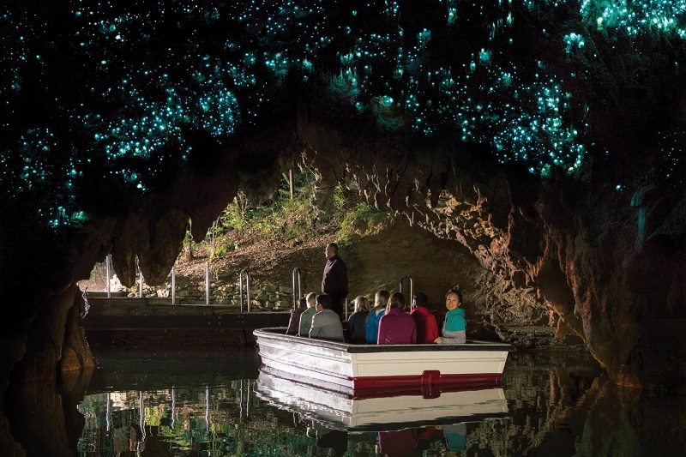

Slide 5
Пещеры Вайтомо в новозеландском регионе Уаикато и сами по себе довольно интересны: здесь можно наблюдать замысловатые известняковые наросты и причудливые ходы, созданные много столетий назад. Но то, что делает их поистине уникальными и что стоит увидеть, — «обитатели» Пещеры Светлячков. Это тысячи грибных комариков, которые, скапливаясь на ее сводах, создают эффект «звездного неба».

Slide 6
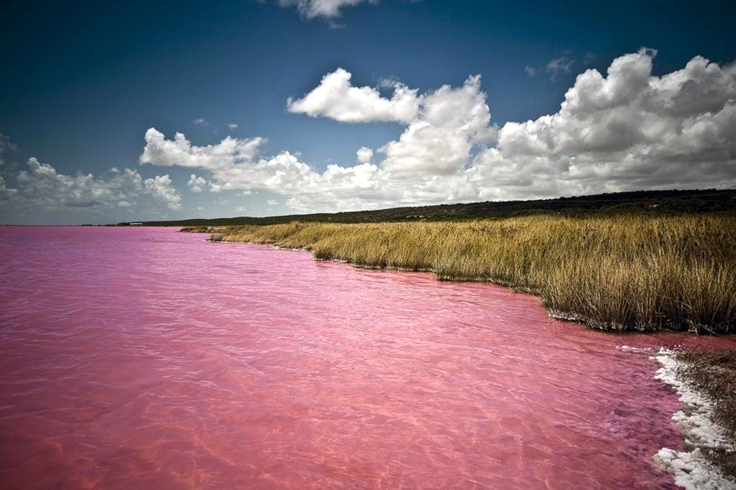

Slide 7
Отправляясь в Сенегал, стоит понимать, что красочных достопримечательностей там настолько много, что посетить все за раз вряд ли удастся. Но что определенно стоит вашего внимания, так это загадочное «розовое озеро» — Ретба – одно из красивейших мест на Земле. Выглядит оно точно картинка из детской книжки — белоснежные берега и розовая вода. За такую необычную окраску ответственны древнейшие цианобактерии, обитающие в соленом озере.

Slide 8
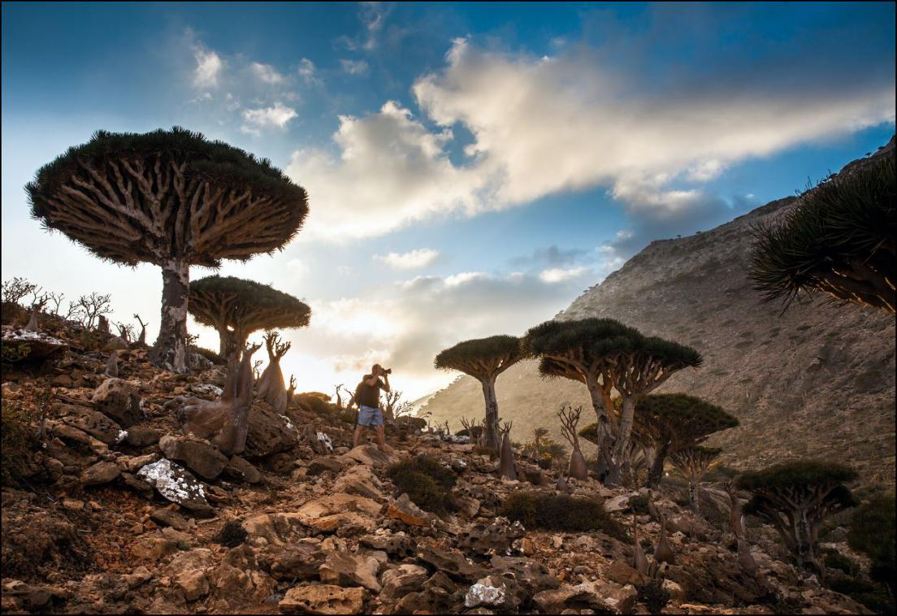
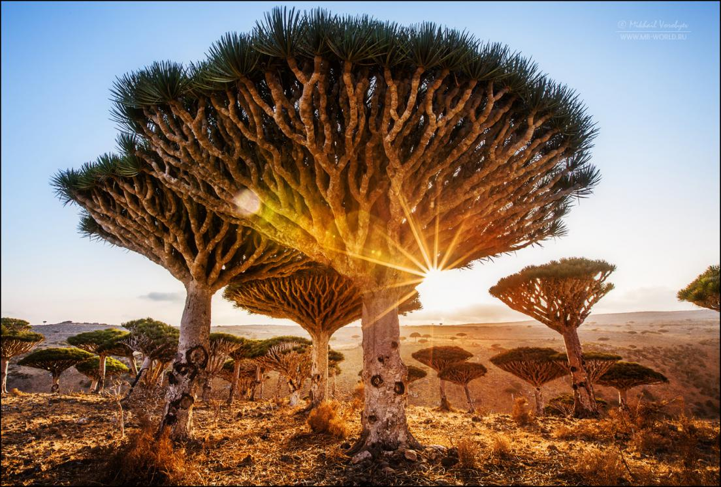

Slide 9
Драконовы деревья причудливой формы, названные так за смолу красного цвета, напоминающую кровь дракона, - еще одна особенность острова. Сочетание земли огненно-рыжего цвета и ярко-зеленых "шапок" драконовых деревьев создает приятные глазу контрастные ландшафты.
Раньше таких деревьев (порой тысячелетних) было довольно-таки много на Канарских островах, но вследствие активного сбора ценной красной смолы их количество значительно уменьшилось. Посмотреть на небольшую рощицу все еще можно в Йемене.

Slide 10
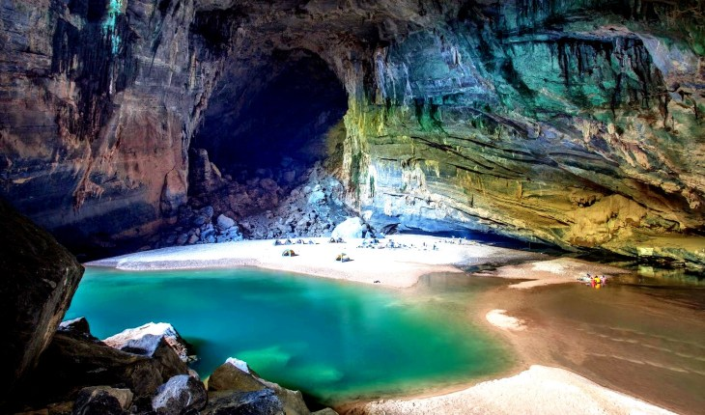

Slide 11
Расположенная во вьетнамской провинции Куангбинь, пещера Шондонг считается самой крупной в мире. Здесь можно увидеть проходы высотой до 200 метров и шириной до 150 метров. Кроме того, путешественники остаются в восторге от подземной реки, а также растений под отверстиями в сводах пещеры, из-за которых внутрь пробивается солнечный свет. Чтобы посмотреть на пещеру, отправляйтесь в Национальный парк Фонгня-Кебанг.

Slide 12
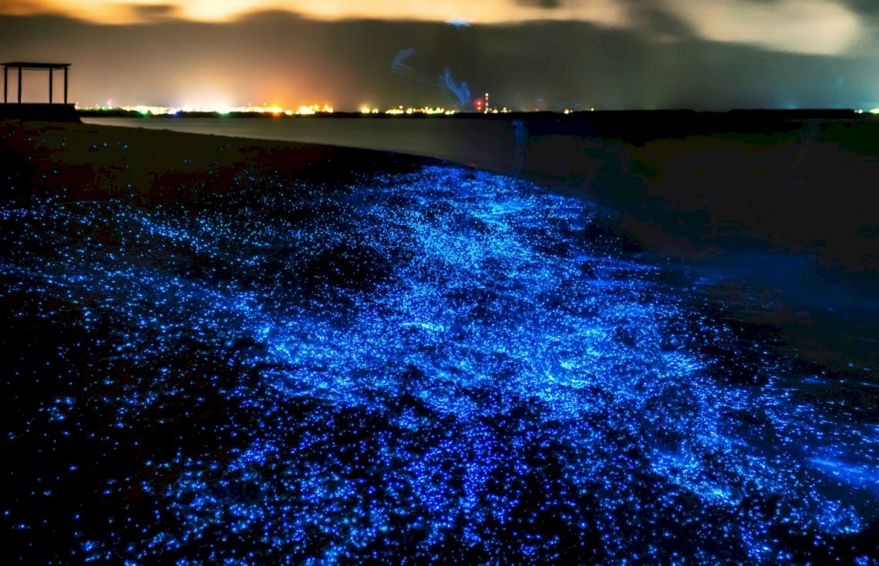

Slide 13
Мальдивы – райское место, но об одной из его граней вы возможно ещё не знали. На Мальдивах уникальное «звездное небо» появляется прямиком в океане! Происходит это благодаря люминесцирующему планктону, населяющему воды у острова Ваадху. Невероятное место! Обычно он начинает светиться в определенные стрессовые моменты, к примеру, во время прибоя и, конечно же, ночью. Но учтите, что от купания в это время лучше воздержаться, потому как фитопланктон может выделять ядовитые вещества.

Slide 14
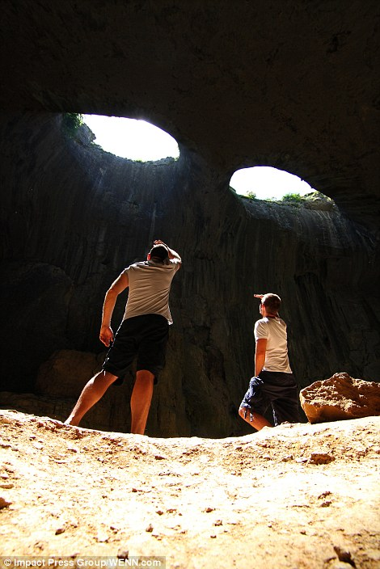

Slide 15
Проходна – это самая высокая пещера в Болгарии. Она находится в 2 км от села Карлуково в долине реки Искыр и является частью геопарка Искыр-Панега. Эта удивительная карстовая пещера представляет собой естественный скальный мост длиной 262 метра и шириной от 15 до 25 метров. В ней есть два входа, Большой и Малый, между которыми проложена тропа.
Главная особенность Проходны – два сквозных отверстия в скале по форме напоминающие человеческие глаза. Местные жители называют их «Глазами Бога», а иногда и «Чертовыми глазами».

Slide 16
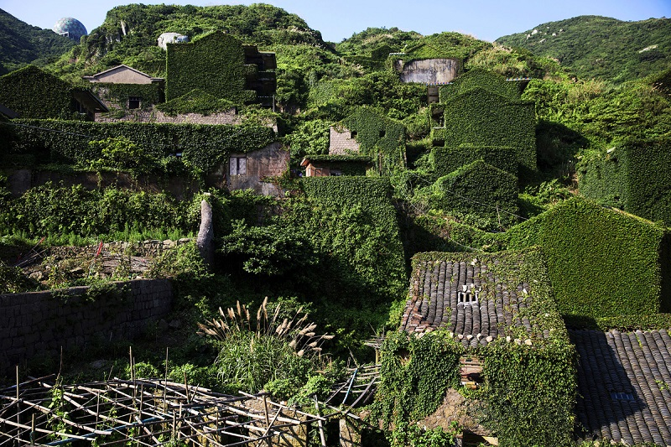

Slide 17
Рыбацкая деревня в Китае, проигравшая схватку с природой - небольшая деревня, лежащая на одном из 400 островов Шенгси, расположенных к востоку от китайской провинции Чжэцзян. После того, как известный своим рыболовным промыслом городок покинули люди, нашедшие более удобные пути заработка на материке, он начал исчезать под натиском местной растительности, превращаясь в царство зелени. Растения медленно поглощают ветхие каменные здания, демонстрируя силу природы и создавая поистине фантастическое зрелище. Тихий живописный район на восточном побережье Китая не стал комфортным местом для жизни человека, но он быстро превратился в уютное жилище для местной флоры и фауны.

Slide 18
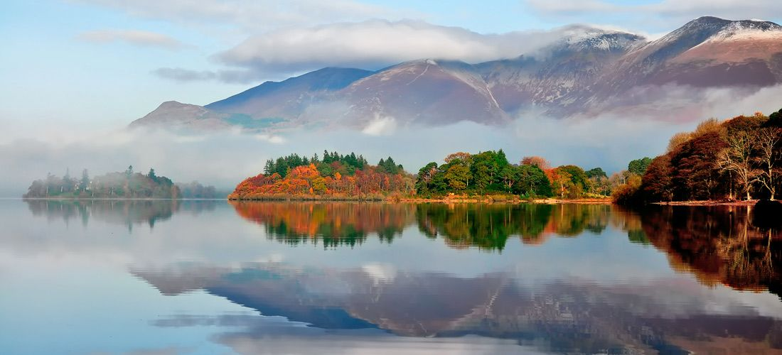

Slide 19
Байкал — самое глубокое озеро на планете, крупнейший природный резервуар пресной воды. Озеро и прибрежные территории отличаются уникальным разнообразием флоры и фауны. Местные жители и многие в России традиционно называют Байкал морем.
Кроме Байкала на Земле только два озера имеют глубину более 1000 метров: Танганьика (1470 м) и Каспийское море (1025 м). Одна из визитных карточек России, место, которое нужно увидеть своими глазами хотя бы раз в жизни!

Slide 20
Список литературы:
http://udivitelno.com/mesta
https://rosphoto.com/best-of-the-best/puteshestviya_po_rossii-2668

